Slide 1
Портфолио воспитателя Матаговой А.С.

Slide 2
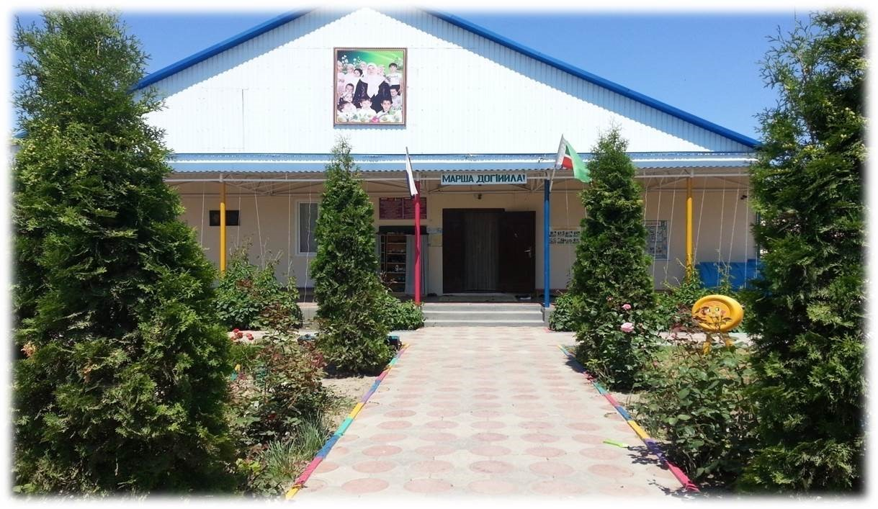
Муниципальное бюджетное дошкольное образовательное учреждение «Детский сад №2 «Седарчий» с.п.Надтеречненское Надтеречного муниципального района»

Slide 3
Матаговой Асет Сайд-Усмановны
Воспитатель старшей группы «Одуванчики»
Педагогический стаж: 6 лет
Образование: Грозненский педагогический колледж
г. Грозный Чеченская Республика

Slide 4
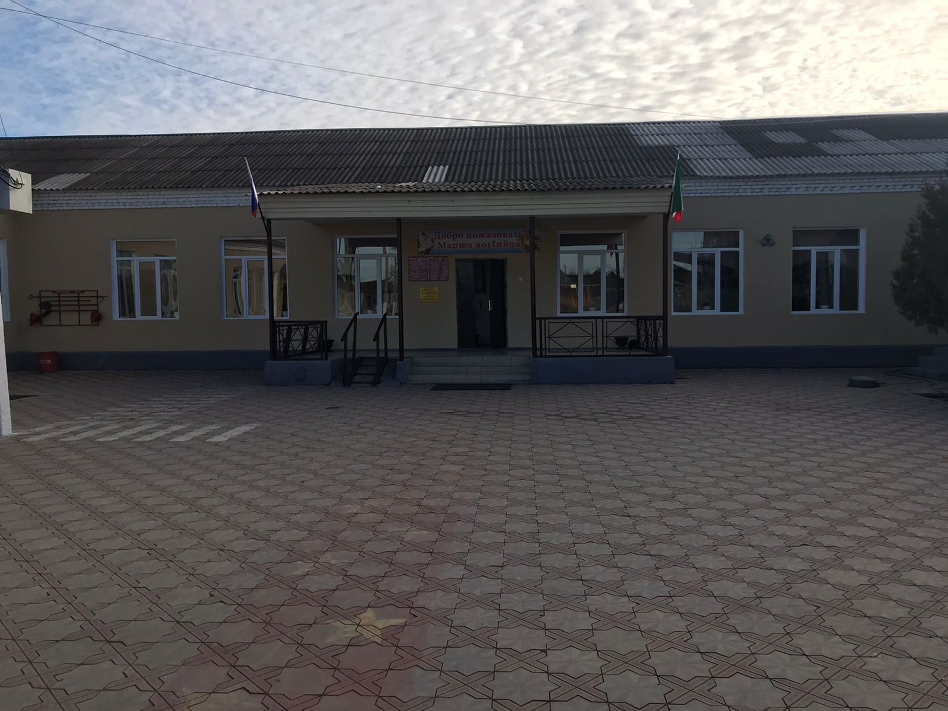
Училась в МБОУ «СОШ №1 с. Вехний - Наур»

Slide 5
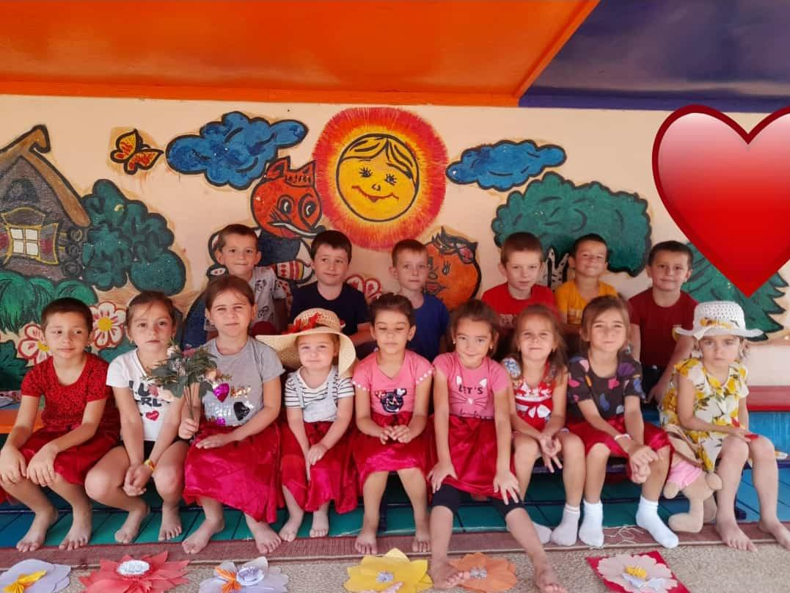
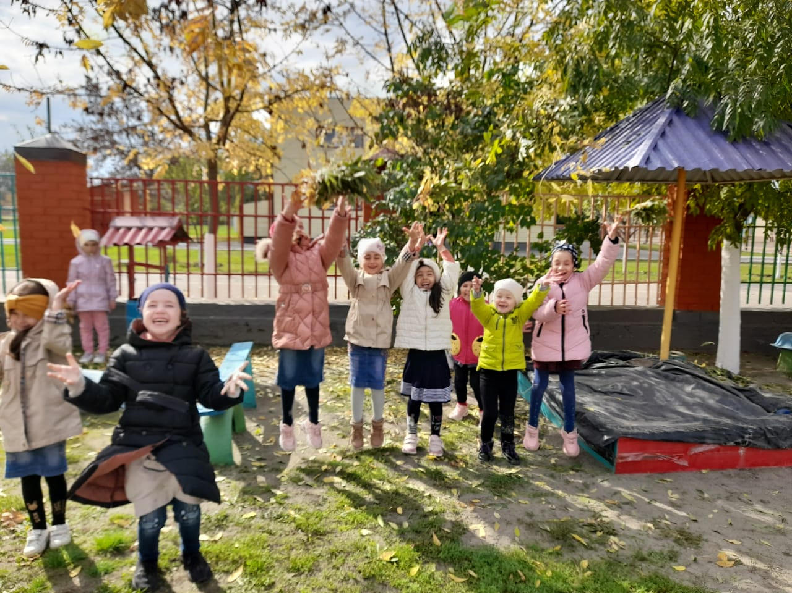
Рядом со мной дети, дети разные: дерзкие, неугомонные, застенчивые и робкие, «молчуны» и «болтушки». Что я могу им дать? Прежде всего – любовь! И я люблю их такими, какие они есть.

Slide 6
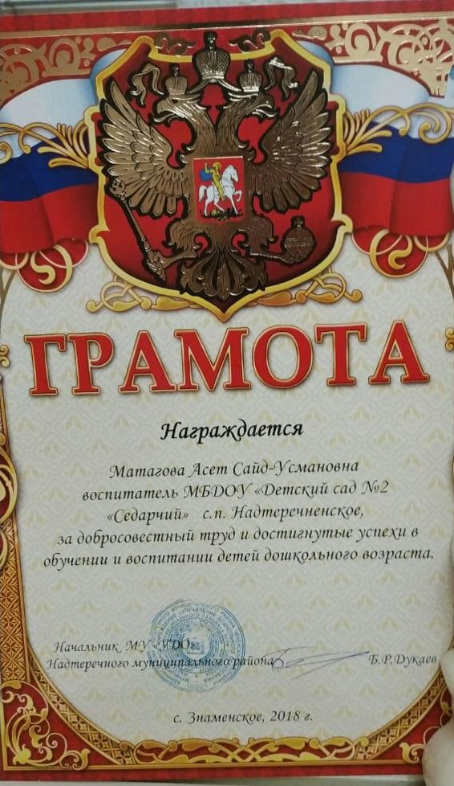
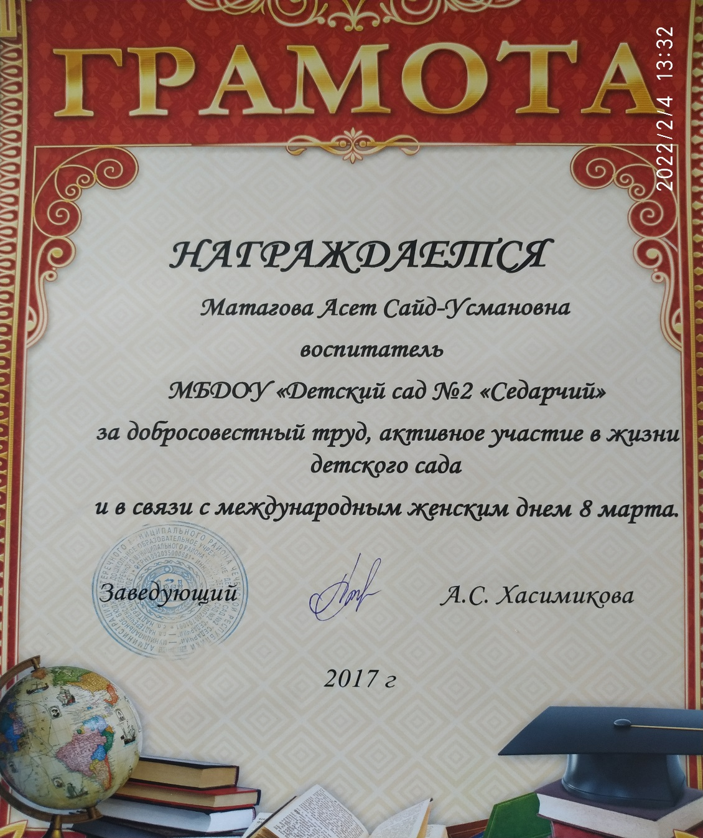
Результаты педагогической деятельности

Slide 7
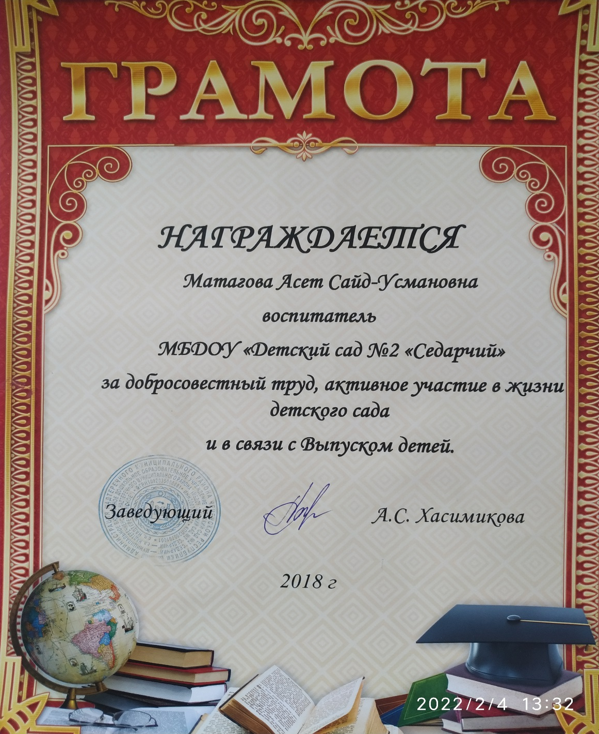
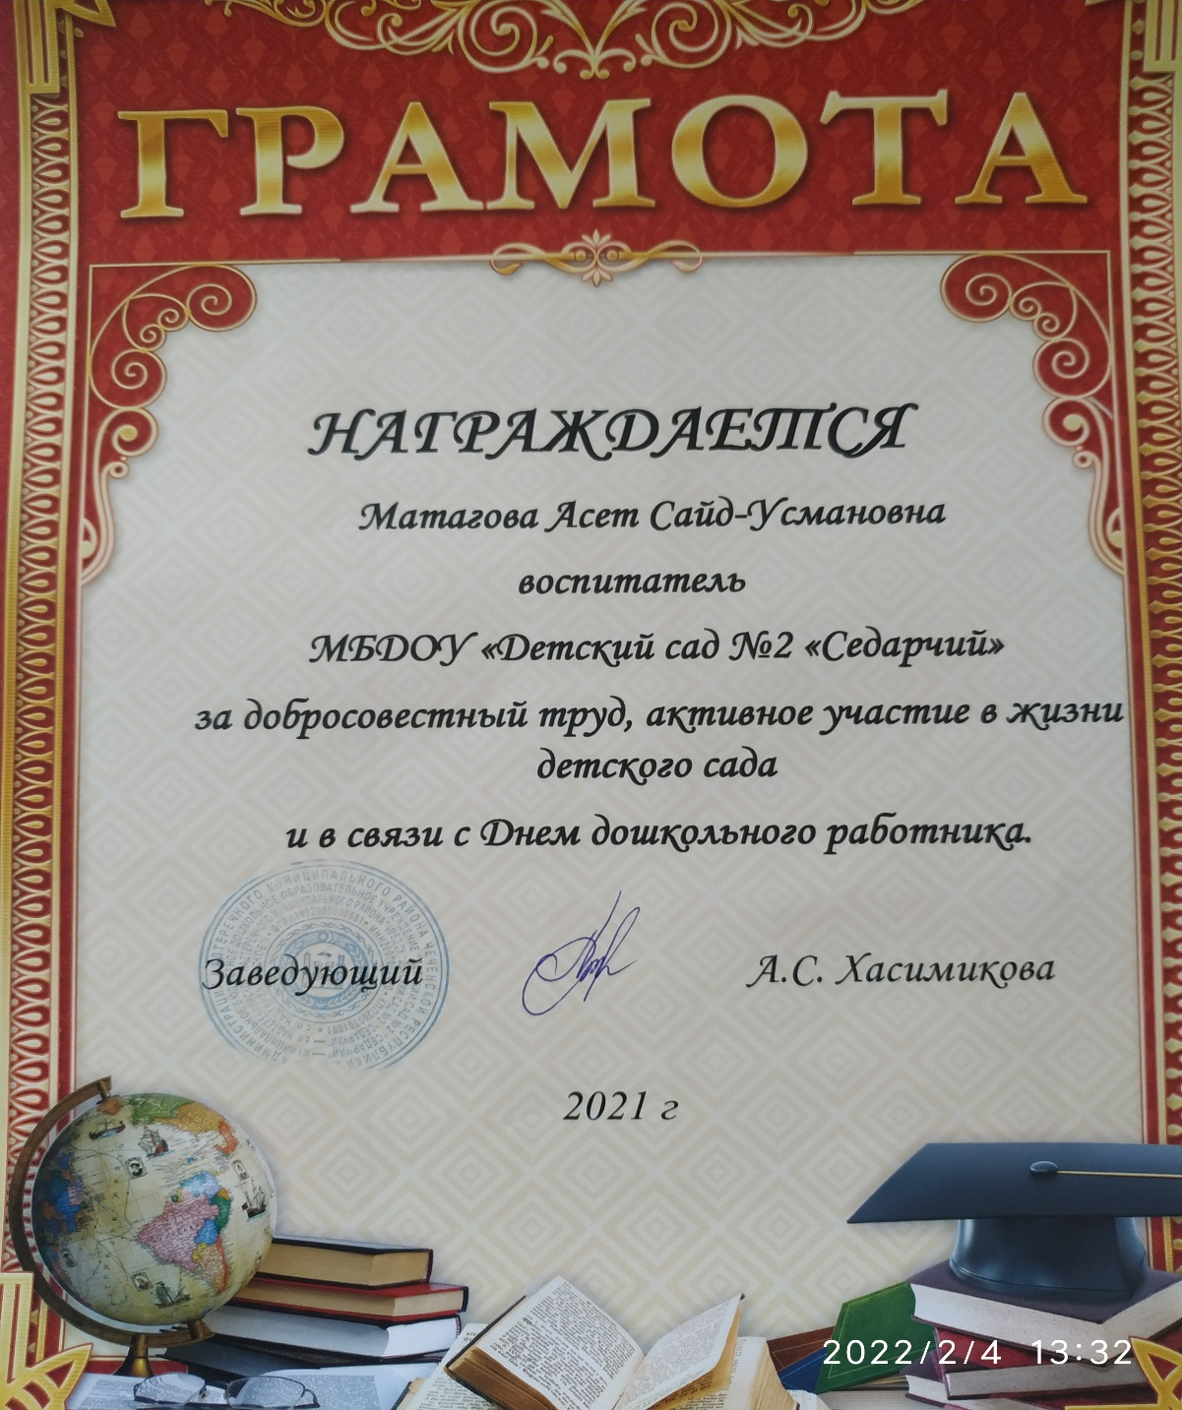

Slide 8
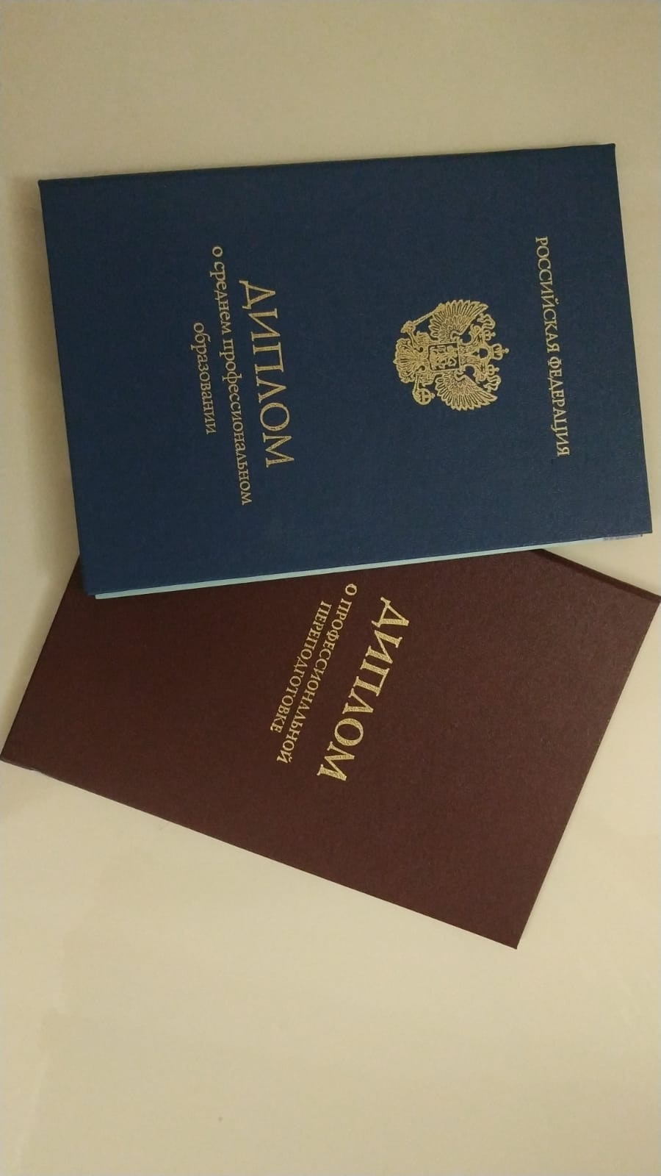
Дипломы об образовании

Slide 9
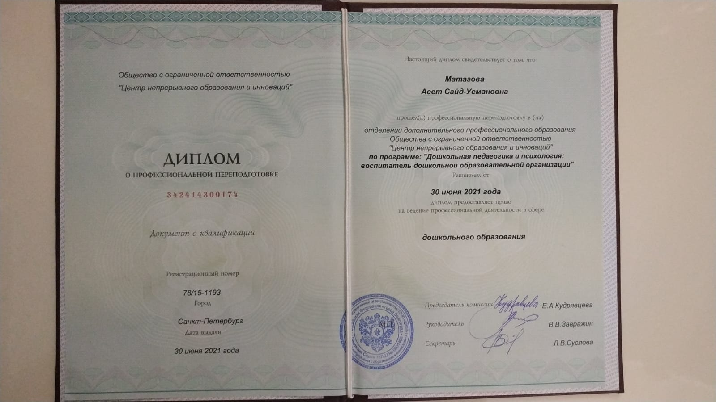

Slide 10
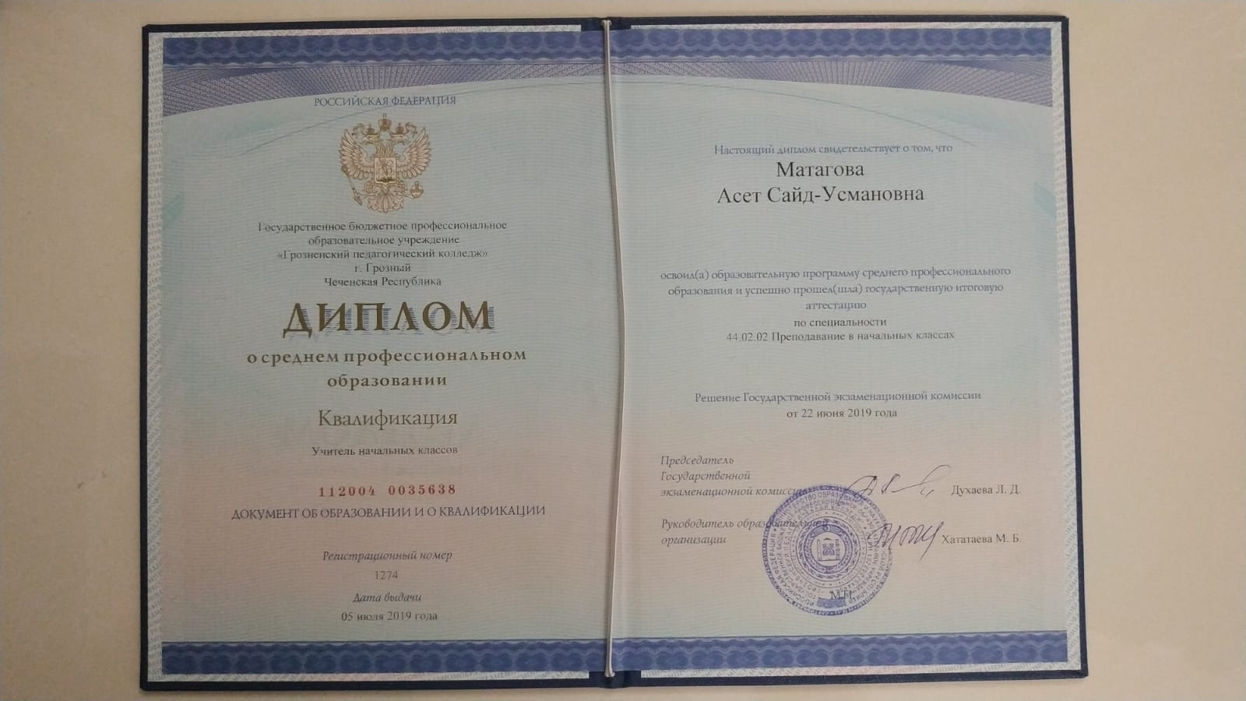

Slide 11
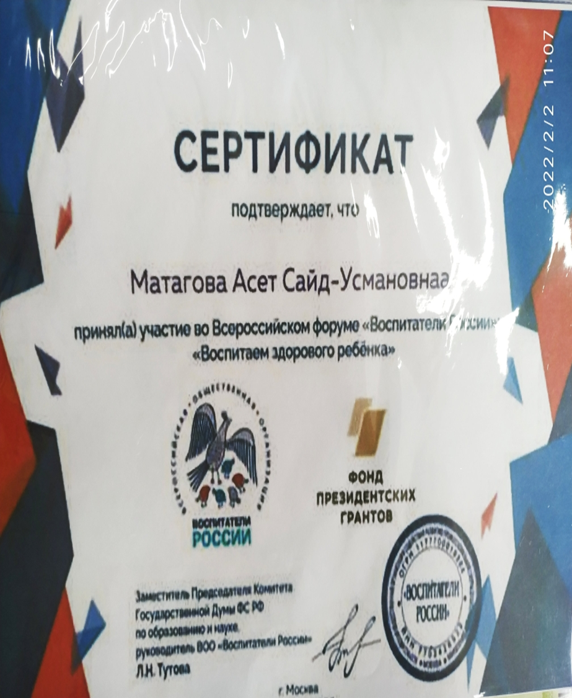
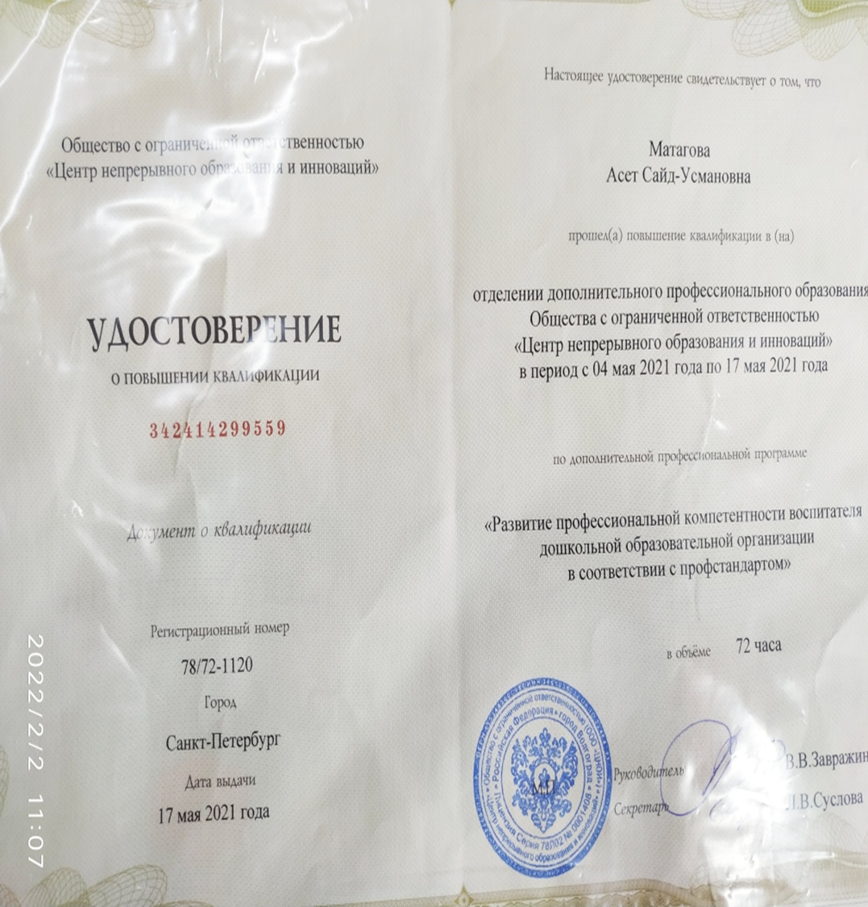

Slide 12
Нормативно-правовое обеспечение 1. Федеральный закон «Об основных гарантиях прав ребенка РФ» от 24.07.1998г. №124-ФЗ 2. Закон РФ «Об образовании» от 29.12.2012г. № 273-ФЗ 3. «Конвенция о правах ребенка» от 15.09.1990г. 4. «Декларация прав ребенка» от 20.11.1959г. 5. Постановление «Об утверждении СанПин 2.4.1.3049-13 «Санитарно-эпидемиологические требования к устройству, содержанию и организации режима работы дошкольных образовательных организаций» от 15.05.2013г №26 6. Федеральный государственный образовательный стандарт от 17.10.2013г. №1155

Slide 13
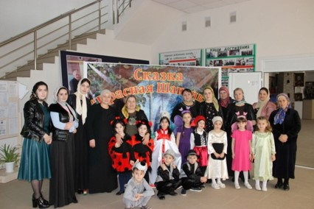
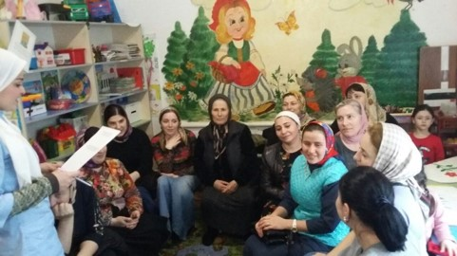
Работа с родителями Воспитывает ребенка все: люди, вещи, явления, но прежде всего и дольше всего - люди. Из них на первом месте – родители и педагоги.
А также:
Привлечение родителей к проведению праздников
Общие родительские собрания
Консультации, беседы,
Индивидуальный подход к каждому
- Активных родителей награждаем грамотами

Slide 14
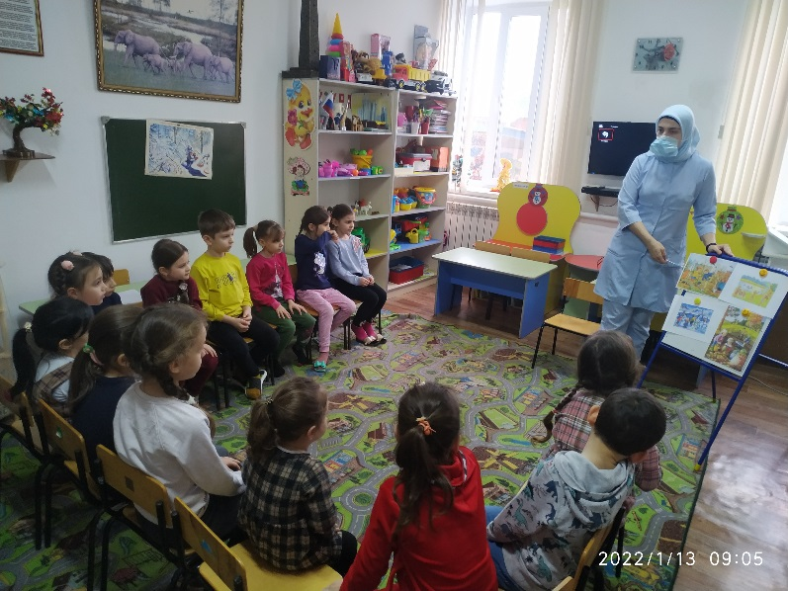
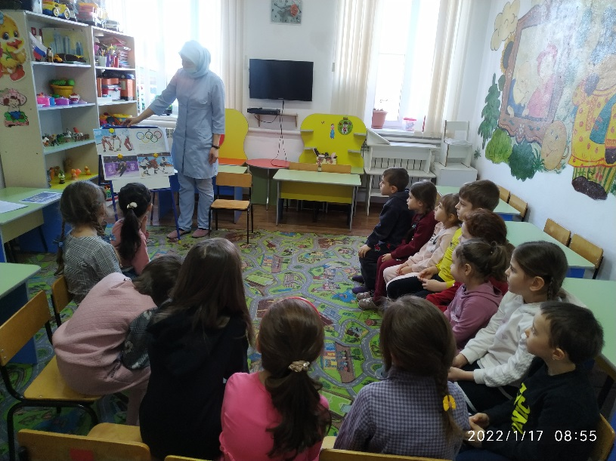
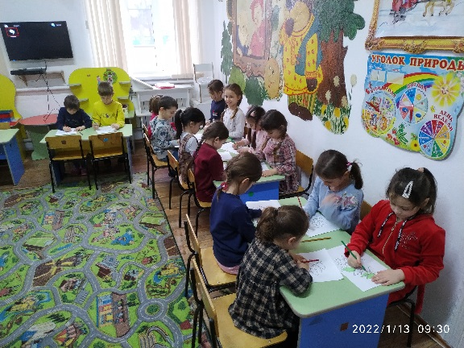
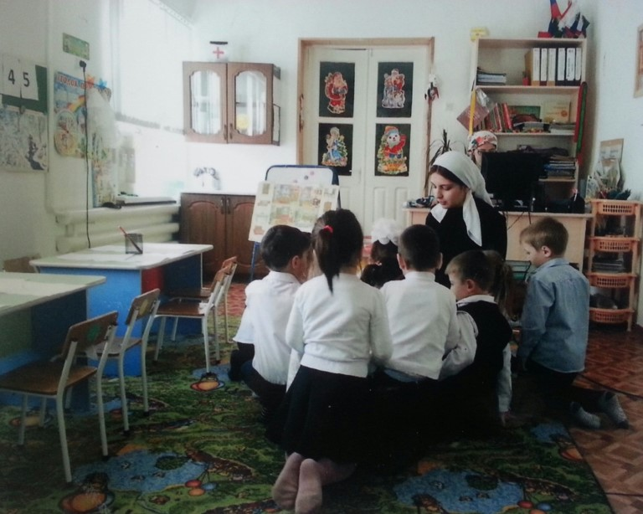
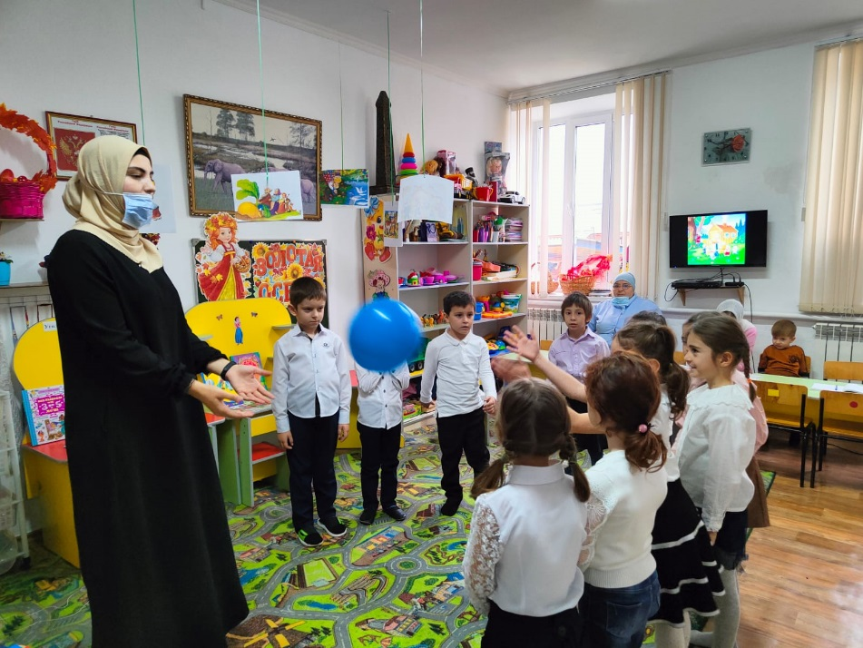
На занятиях

Slide 15
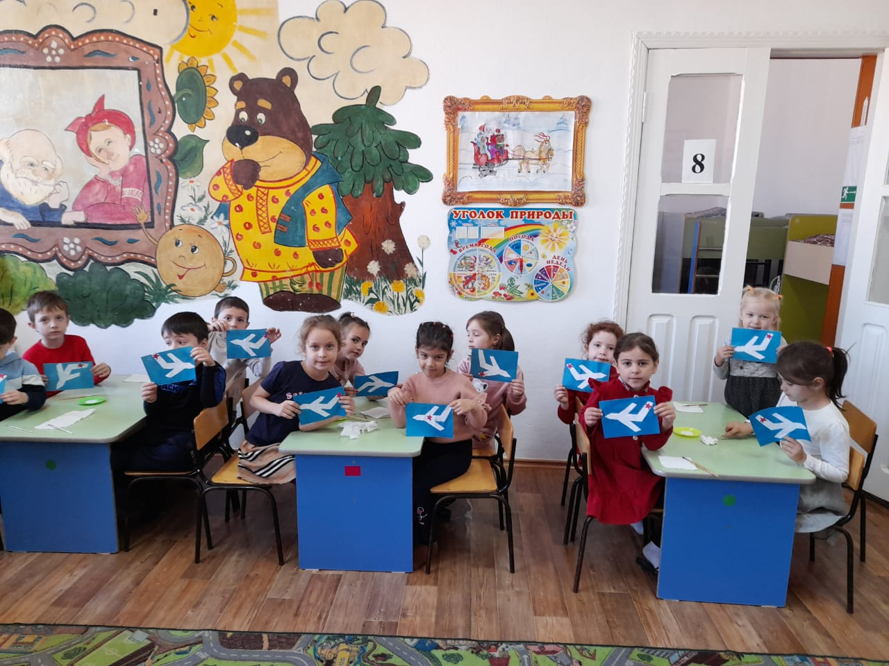
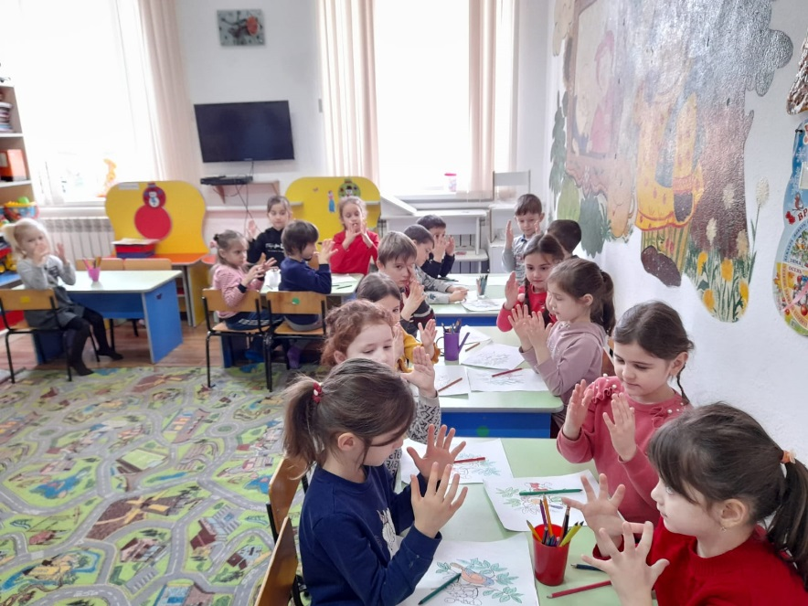
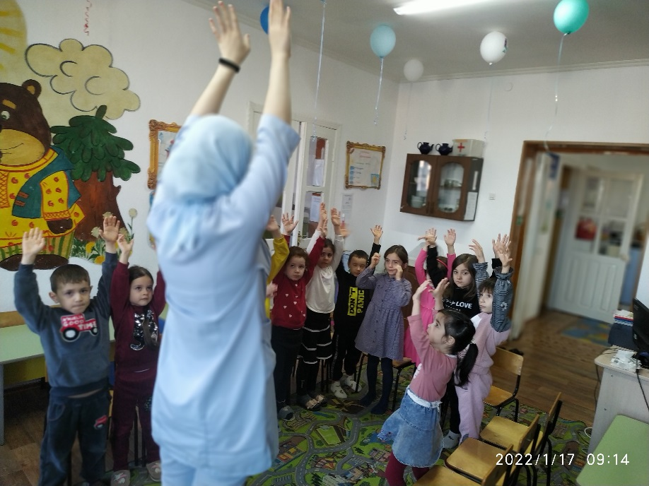
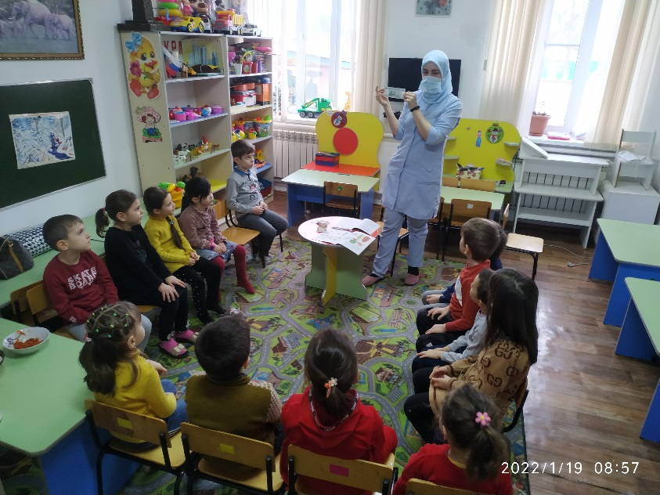

Slide 16
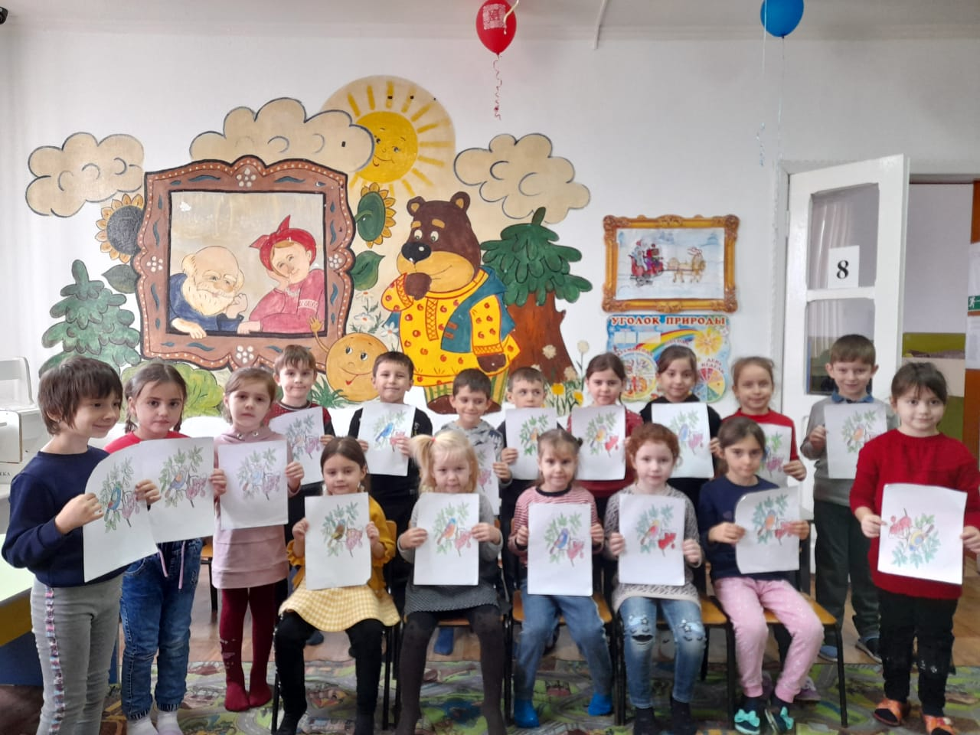
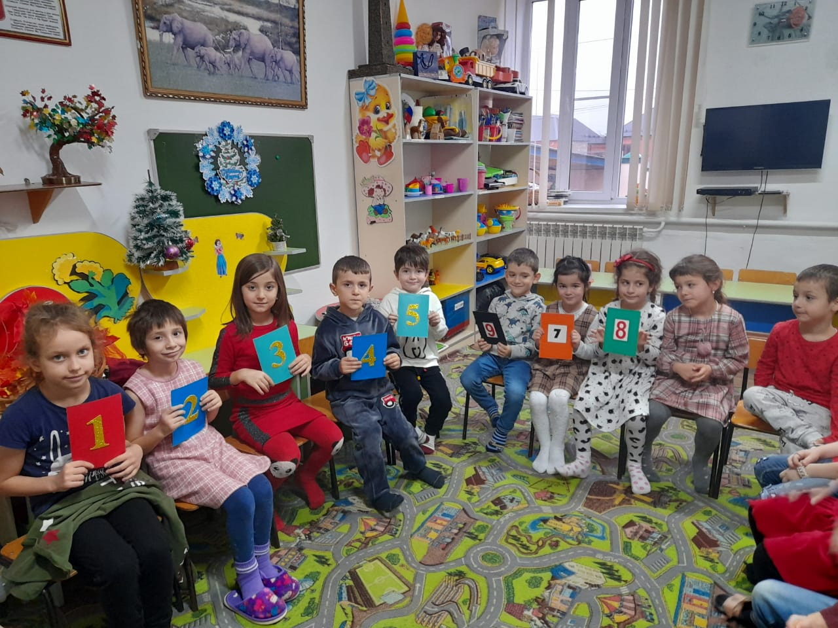

Slide 17
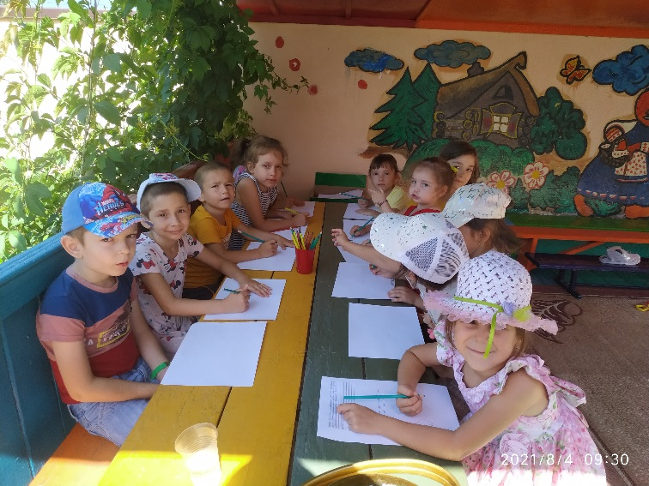
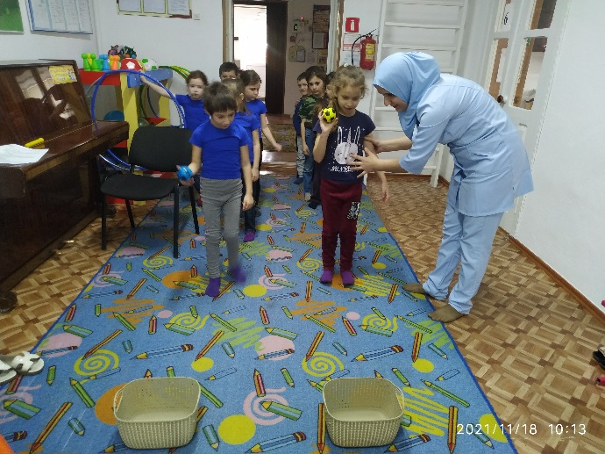
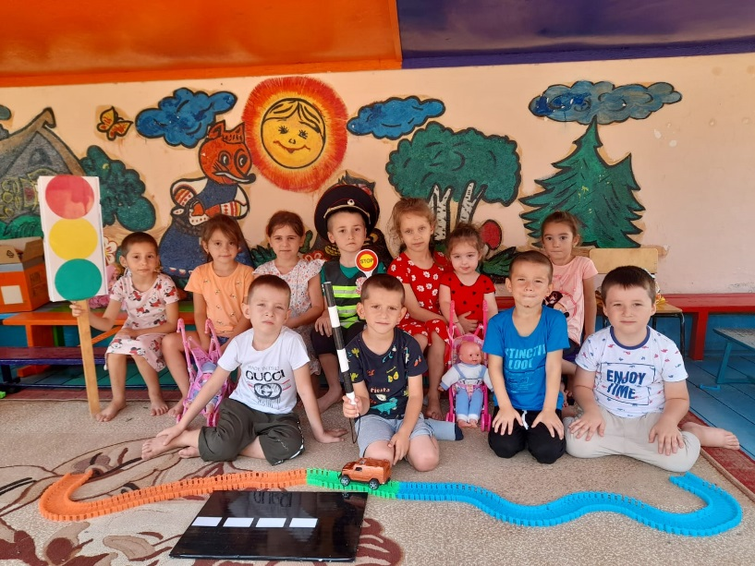
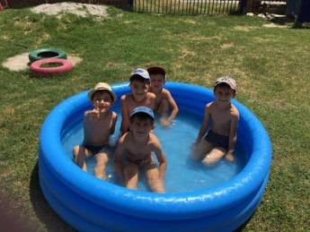
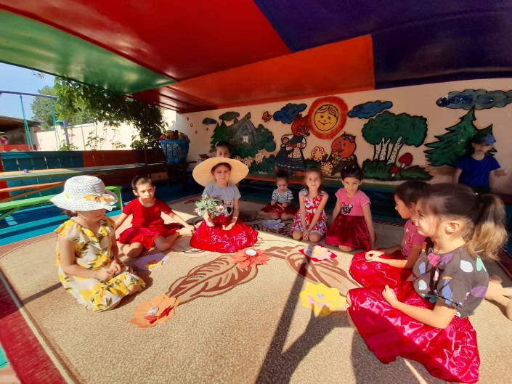
Наши будни

Slide 18
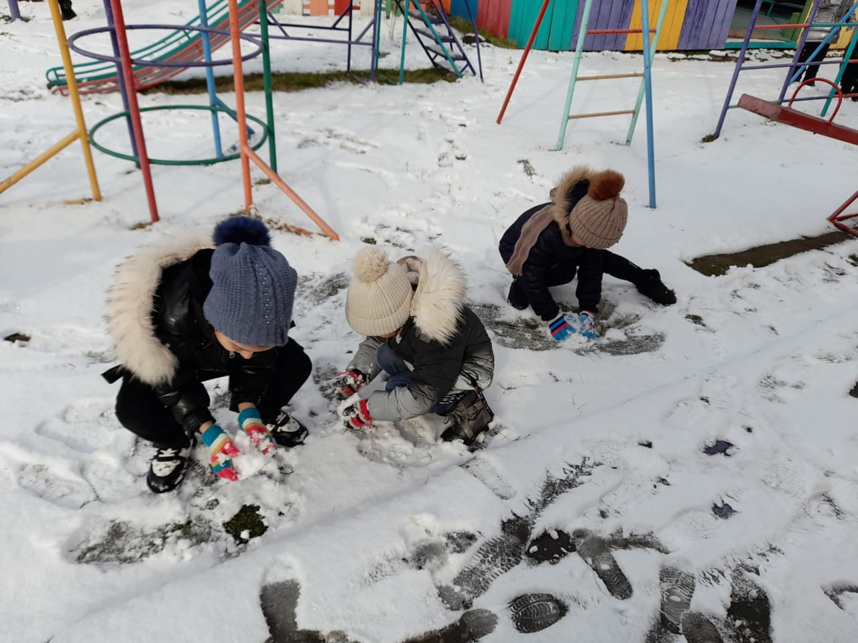
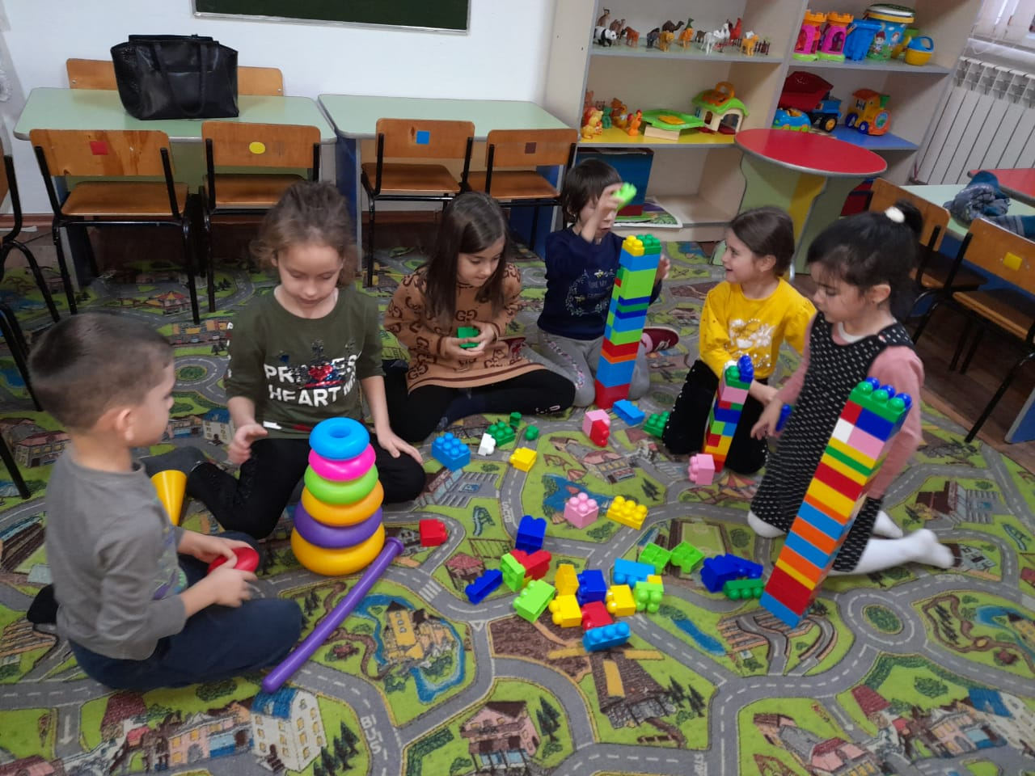

Slide 19
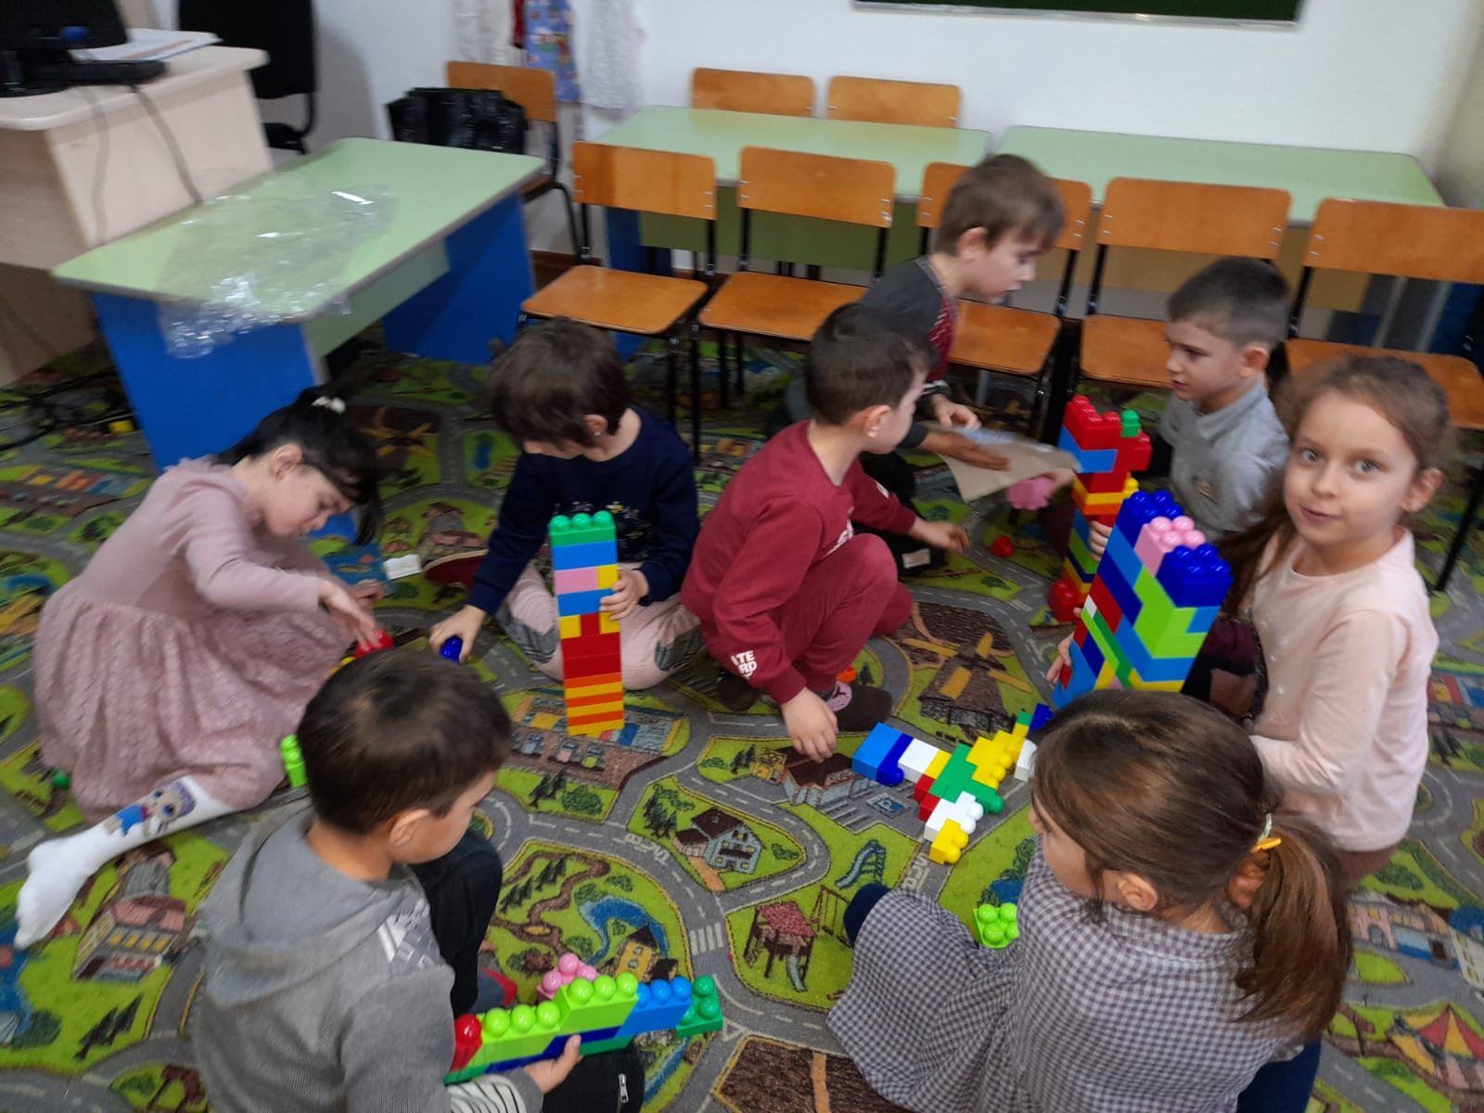
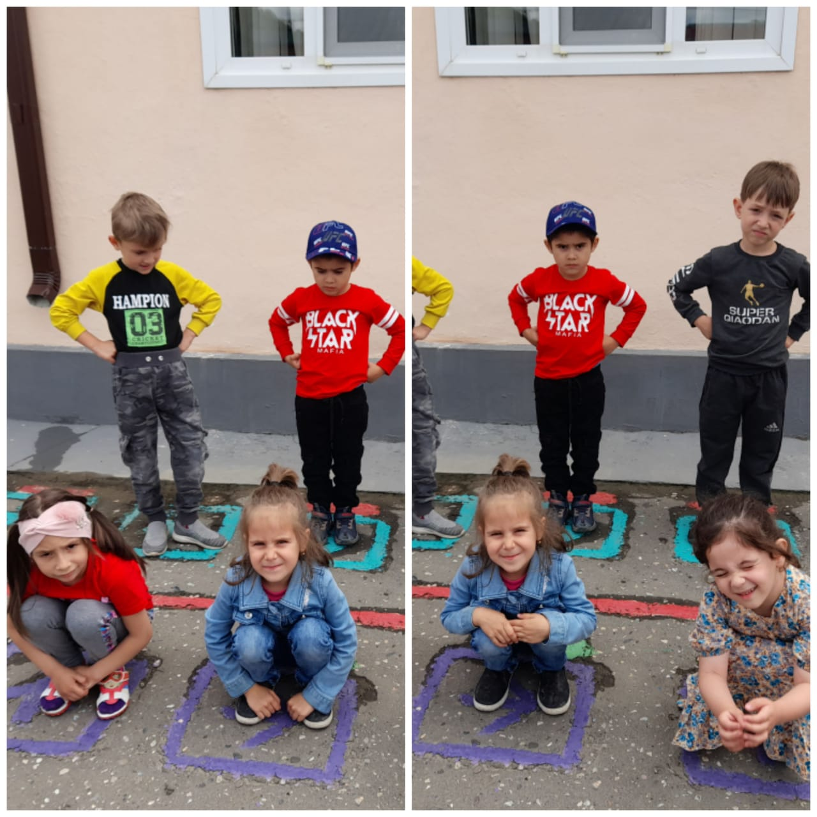

Slide 20
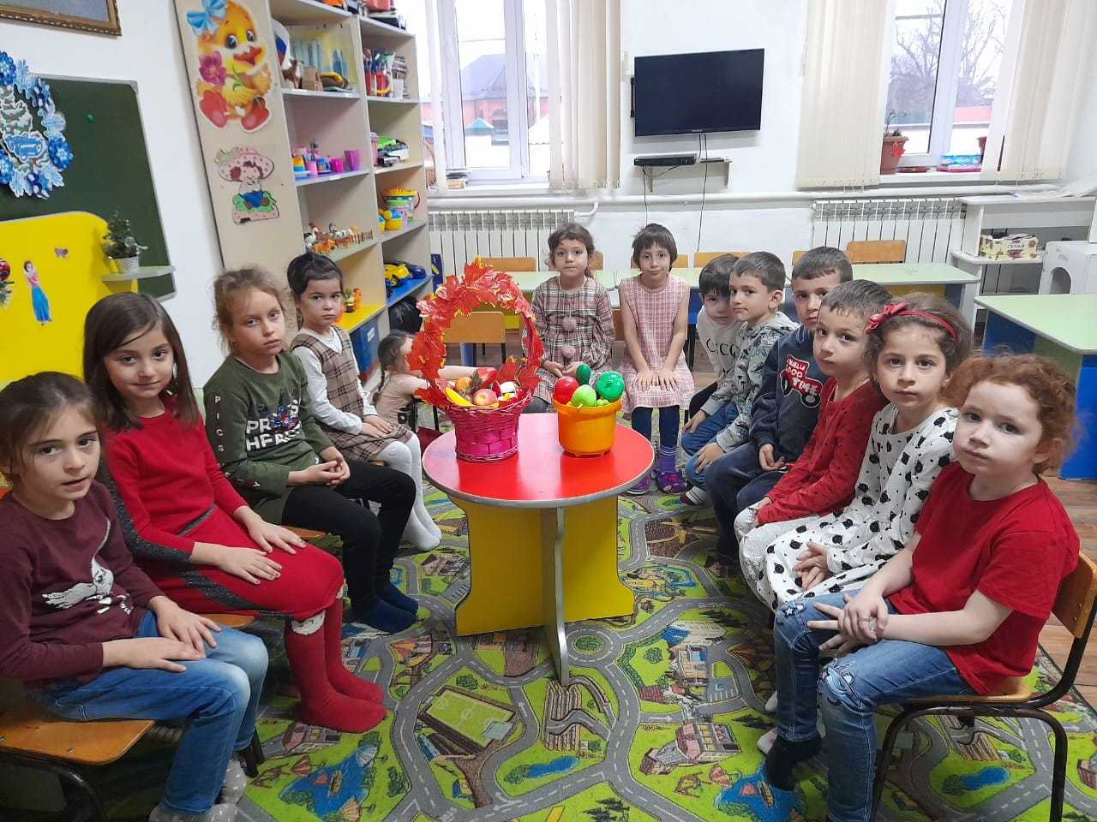
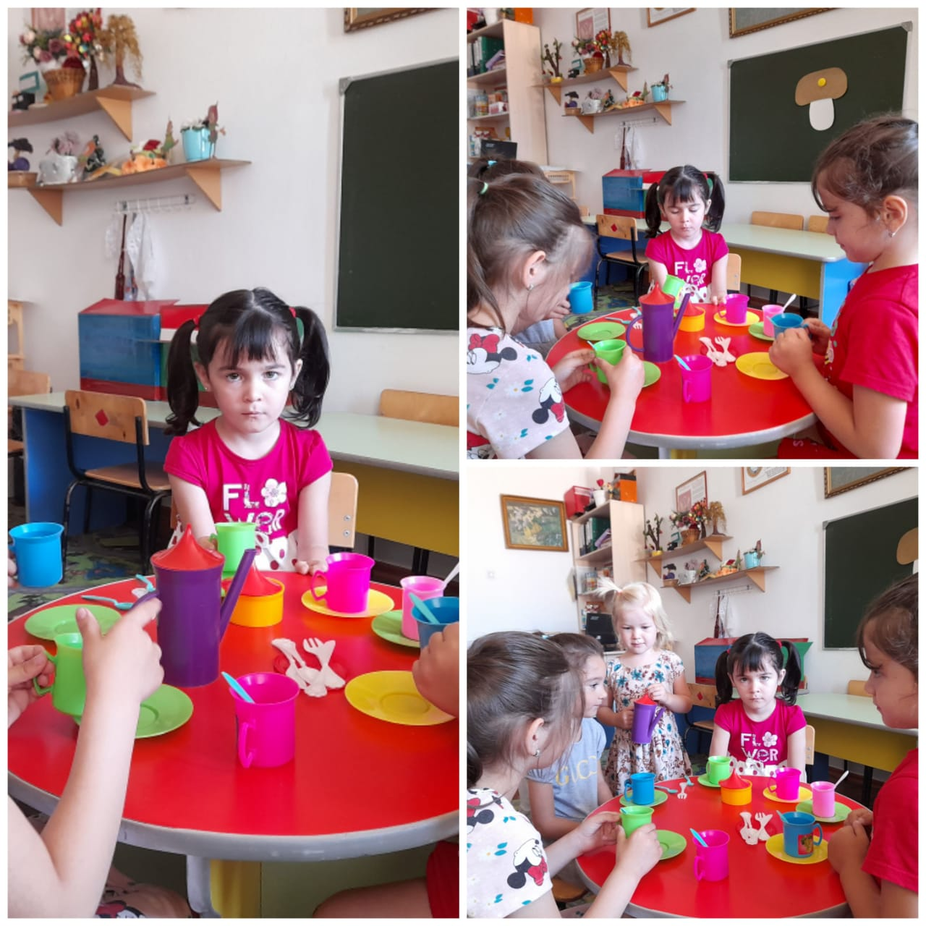

Slide 21
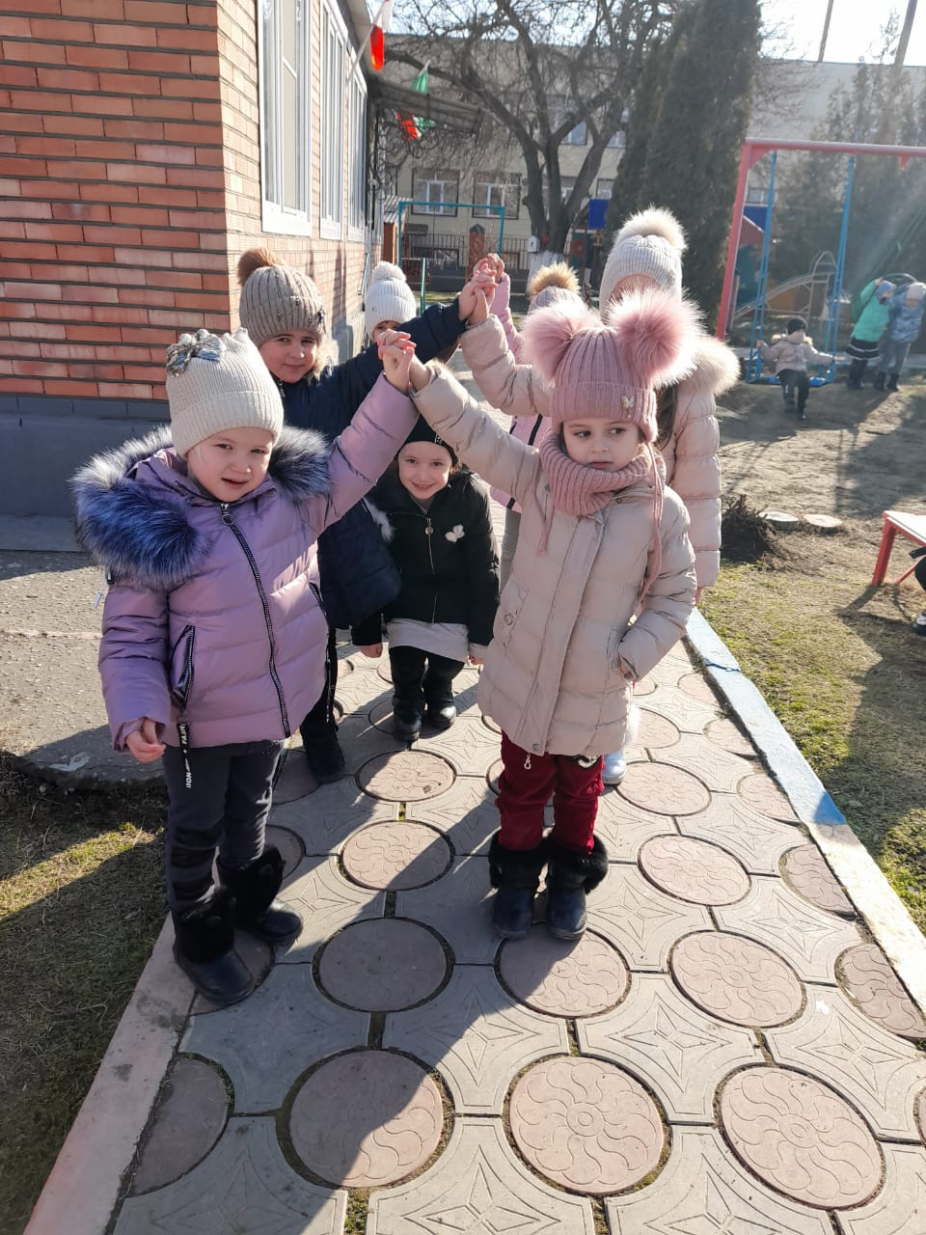
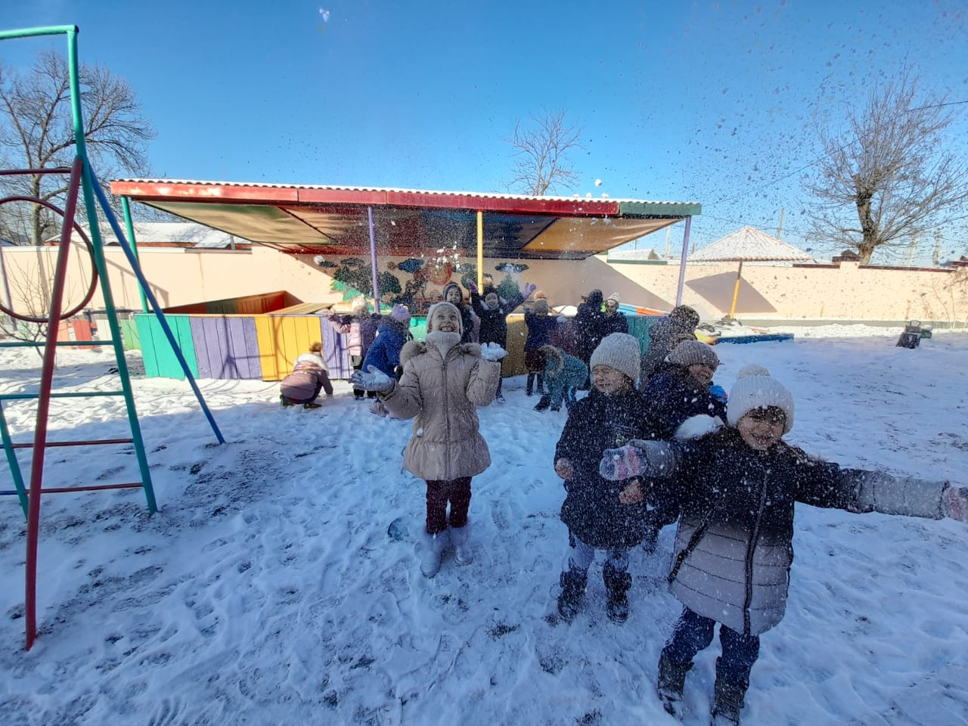

Slide 22
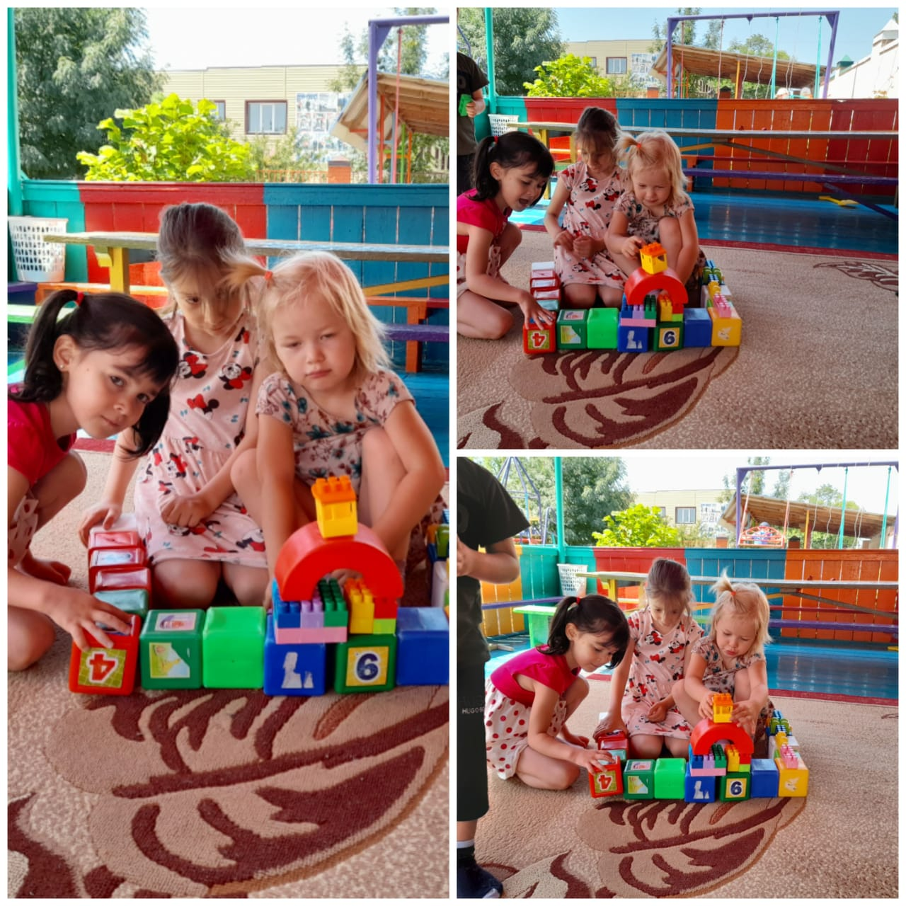

Slide 23
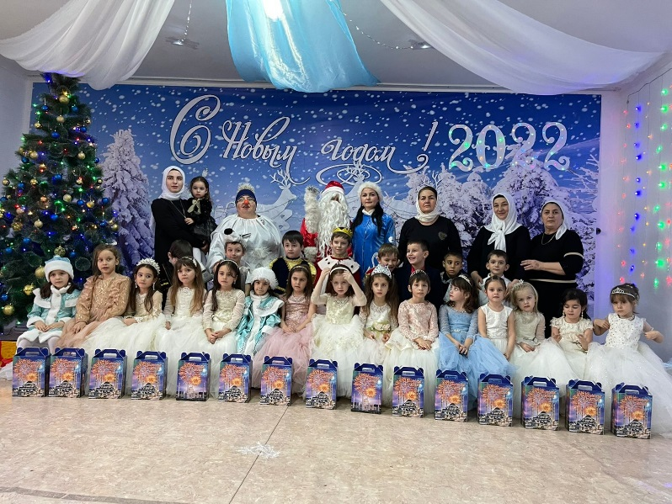
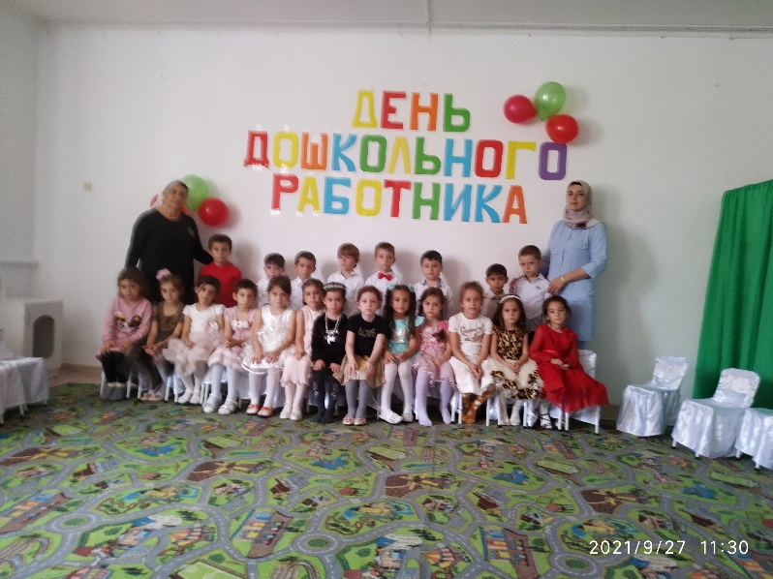
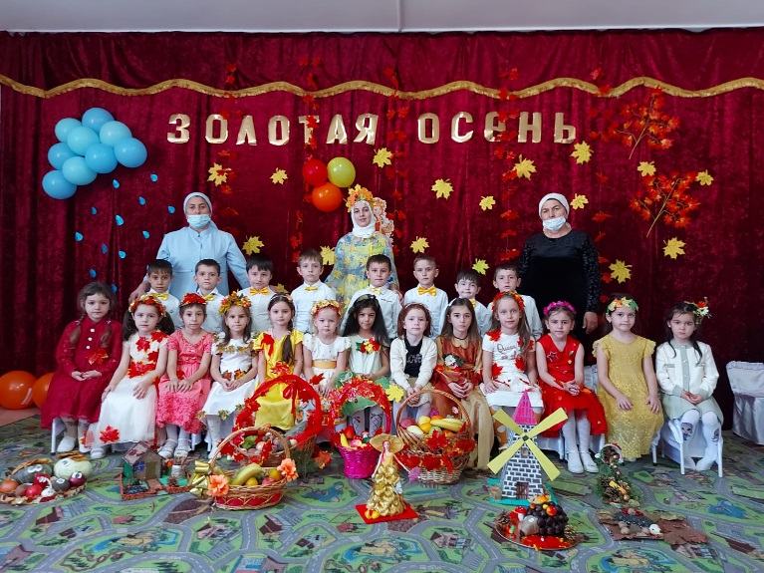
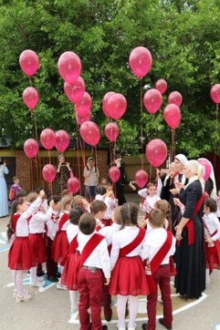
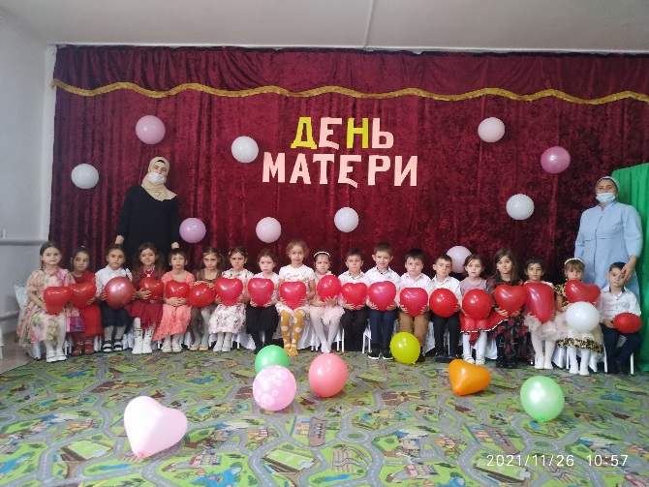
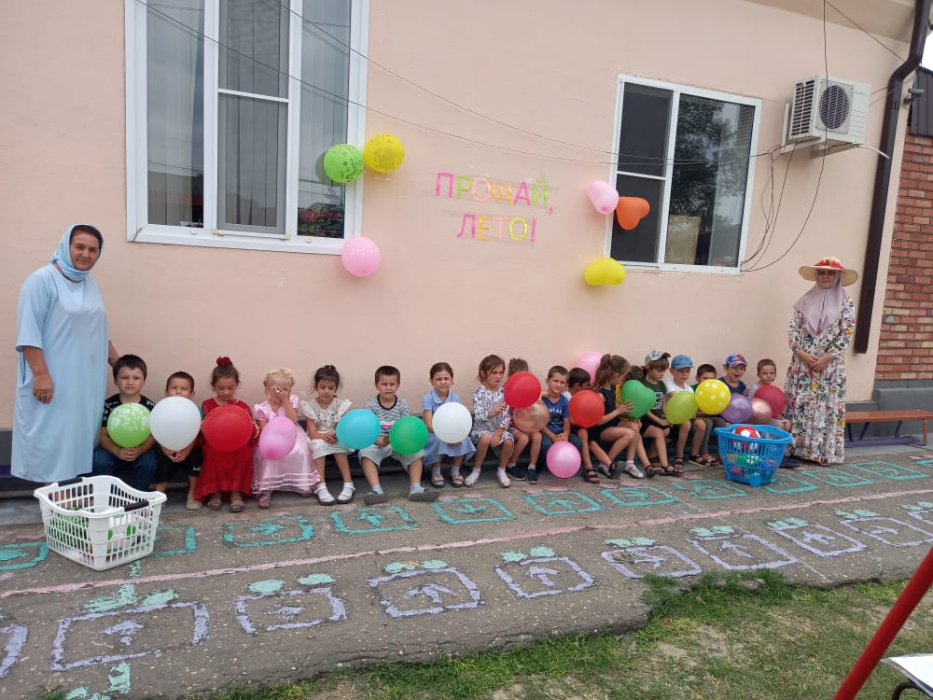
Наши праздники

Slide 24
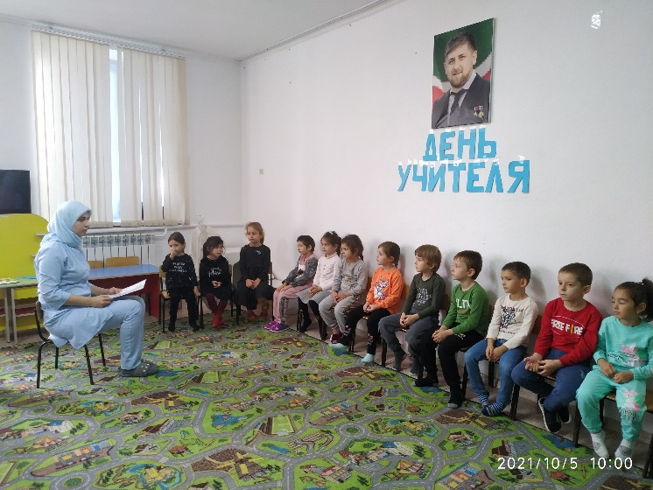
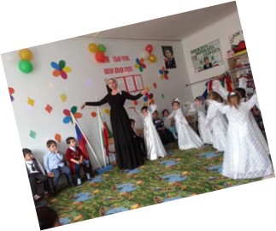
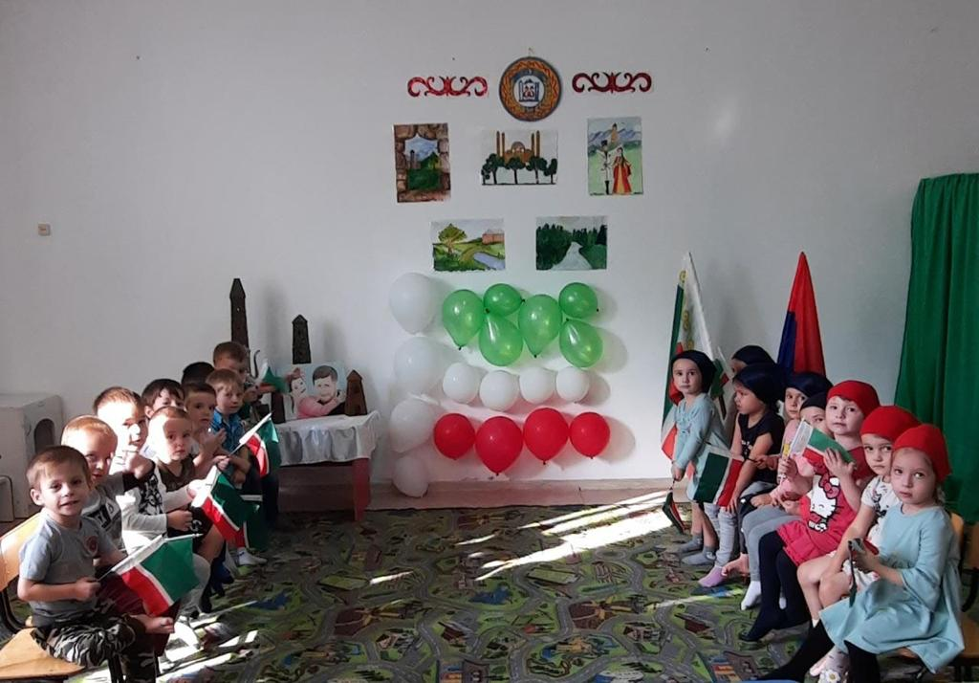
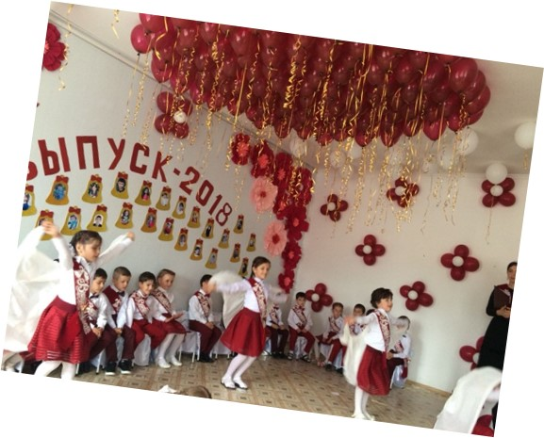

Slide 25
Мой дружный коллектив!

Slide 26
«Стремясь познать тайну детской души, педагогического мастерства и науки Педагогики, буду видеть в каждом ребенке своего учителя и воспитателя» Ш.А. Амонашвили
шлог

